Slide 1
ORGANE DE MAȘINI ȘI TEHNOLOGIE MECANICĂ PENTRU INSTALAȚII
Ș. l. dr. ing. Constantin CILIBIU

Slide 2

Organe pentru comanda circulației fluidelor
Curs 08

Slide 3
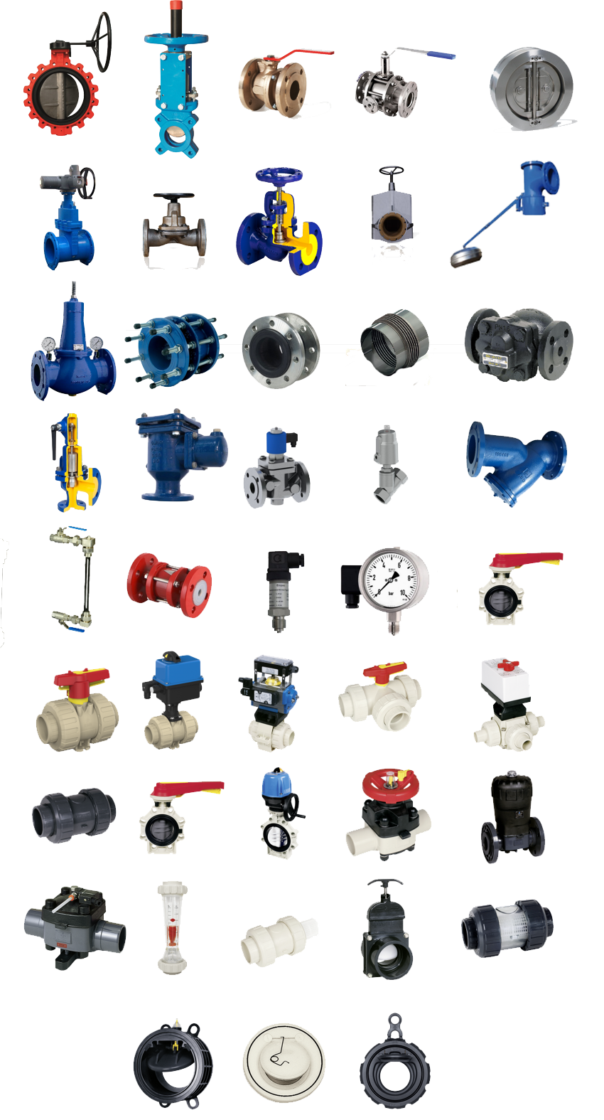

Armături
https://dexonline.ro/definitie/armături
armătură, armături (substantiv feminin)
1. Totalitatea barelor metalice prinse între ele care întăresc o construcție (de beton armat).
2. Totalitatea pieselor metalice ale unor instalații alcătuite din țevi sau conducte.
3. Totalitatea aparatelor și dispozitivelor de comandă, de control, de siguranță etc., montate la o instalație, la o mașină etc.
1. Armăturile
Sunt elemente folosite pentru închiderea și reglarea circulației fluidelor.
2. Scopul armăturilor
Închiderea (reținerea) și deschiderea circulației fluidelor
Reglarea debitului de curgere a fluidelor
Măsura și controlul unor parametri (presiune, temperatură etc.) pentru siguranța și protecția instalațiilor
Fig. 1 Armături pentru instalații [ifluid.ro]

Slide 4
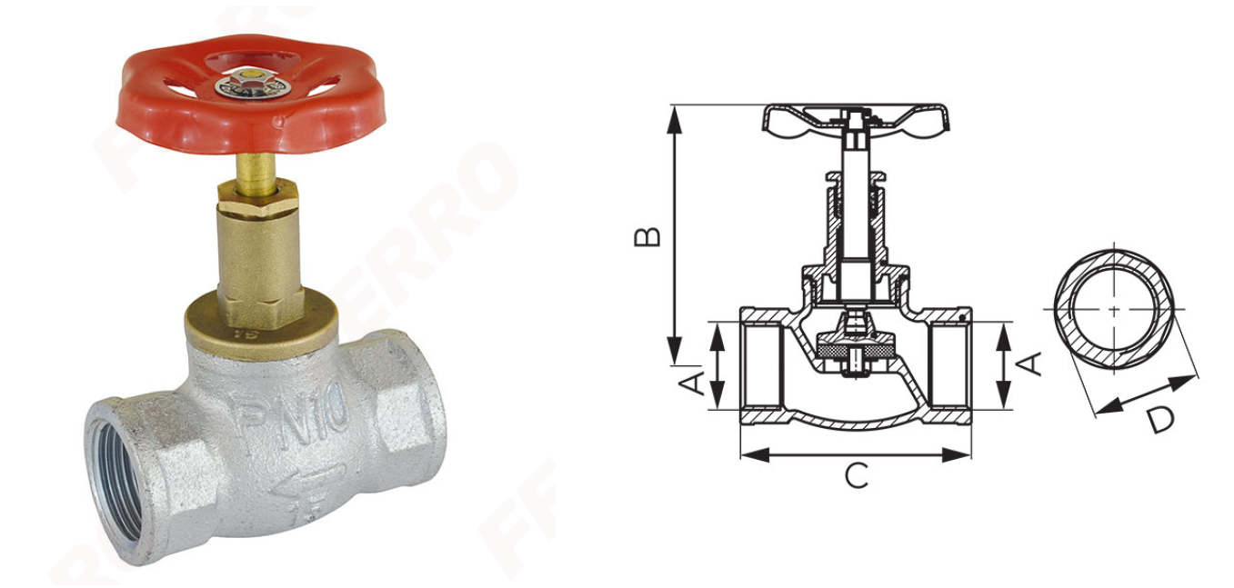
I. Robinet de trecere pentru apă cu ventil
Date tehnice:
interior-interior (FI-FI)
rozetă de acționare din oțel
cu presetupă
corp din fontă
garnituri etanșare din EPDM
presiune nominală: 1,0 MPa (10 bar)
temperatură maximă de lucru: 95°C
agent pentru robineți: apă
diametre: 1/2” – 2”
Fig. 2 Robinet de trecere pentru apă cu ventil [ferro.ro]
*Utilizare: pentru reglaj fin în instalații sanitare și de încălzire

Slide 5
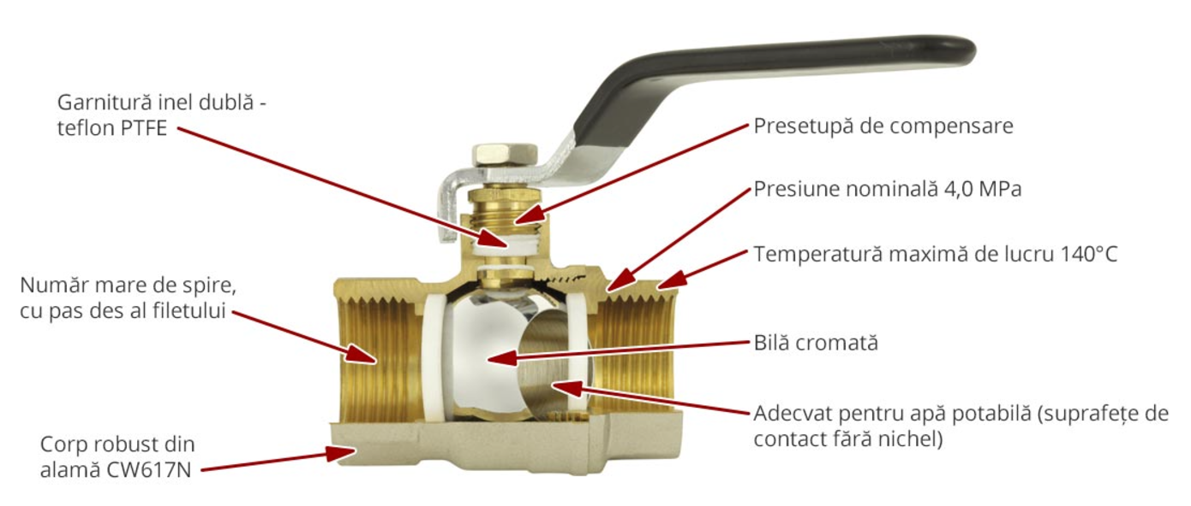
II. Robinet de trecere cu obturator sferic
Date tehnice:
garanție 15 ani
secțiune de trecere totală, interior-interior (FI-FI)
presetupă și garnitură dublă
mâner tip manetă din oțel
material corp și sferă: alamă
garnituri etanșare din PTFE
presiune nominală: 40 bar (PN40)
temperatură maximă de funcționare: 140°C
agenți de lucru: apă, glicol 50%, aer comprimat
Fig. 3 Robinet de trecere cu bilă [ferro.ro]
*Utilizare: pentru oprire rapidă în instalații sanitare, de încălzire, climatizare sau aer comprimat

Slide 6
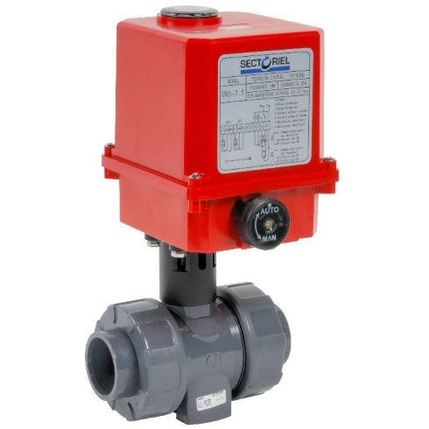
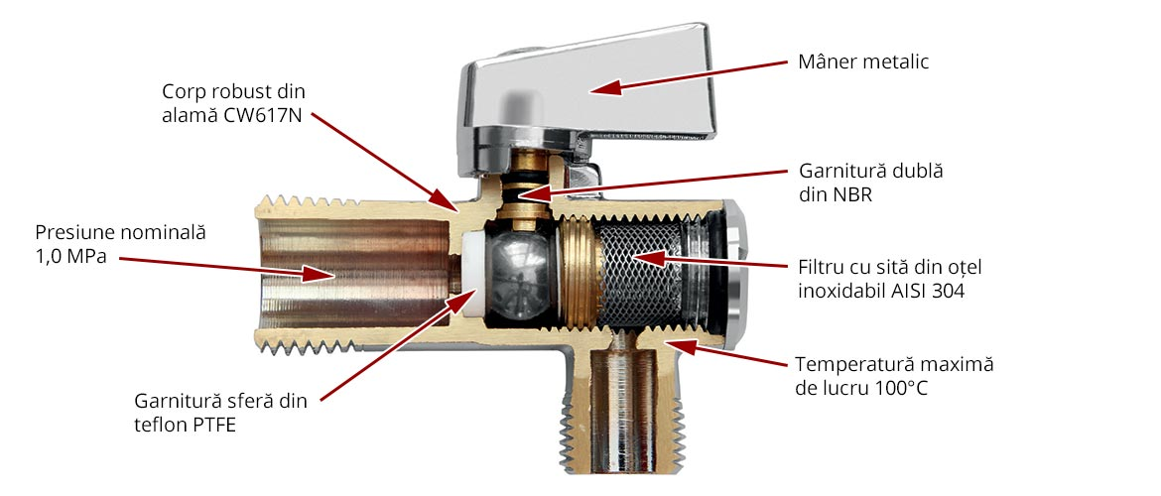
II. Robinet de trecere cu obturator sferic
Caracteristici tehnice:
Fig. 5 Robinet sfera 2 cai PVC-U cu actionare electrica [primabt.ro]
presiune nominala: 1,0 MPa (10 bari)
temperatura maxima de lucru: 100°C
agenti de lucru: apa calda si rece (instalatii de apa si incalzire centrala)
Caracteristici tehnice:
material corp: PVC-U
material sfera: PVC-U
garnituri: EPDM / FKM
presiunea maxima: 16 bar
temperatura: 0°C / +60ºC
conexiune capete prin lipire
tensiune: 230Vca, 24V CA, 24V CC
protecție IP67
Fig. 4 Robinet colțar [ferro.ro]

Slide 7
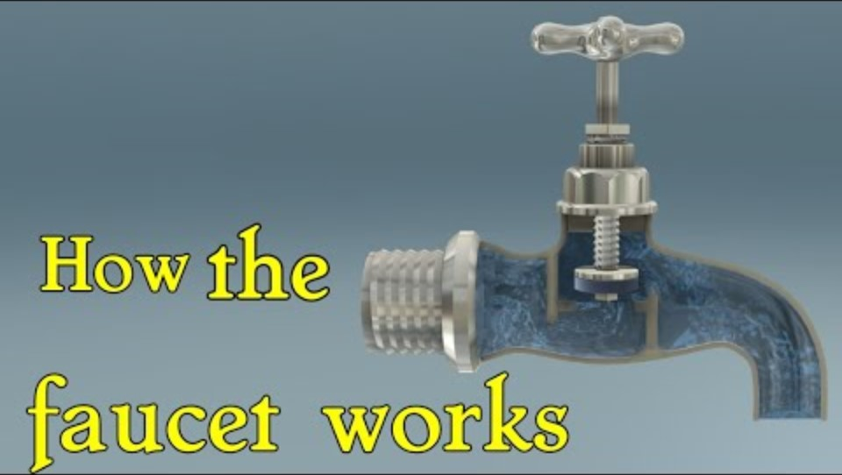
Video 1 Cum funcționează robineții cu ventil și cu bilă [www.youtube.com]

Slide 8
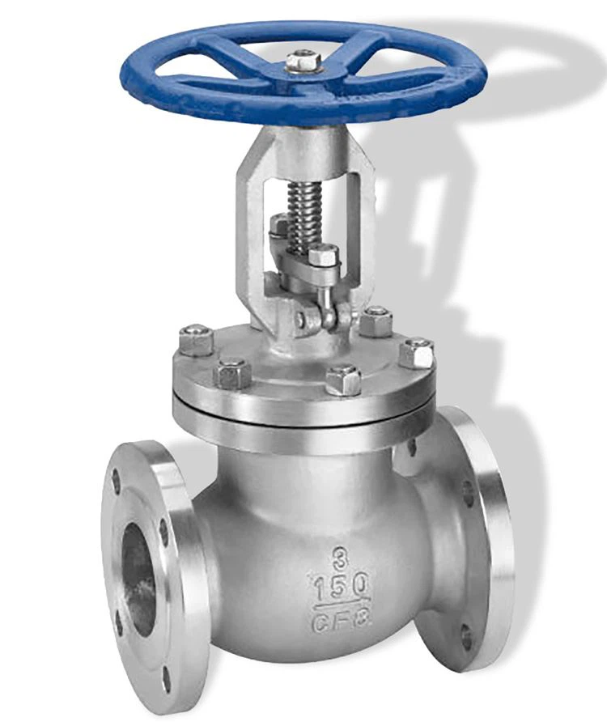
II. Vane cu glob
Vana cu glob din oțel inoxidabil este un tip de vană mecanică utilizată pentru reglarea fluxului de fluid prin intermediul unui disc mobil.
Vana își trage numele de la forma sa globulară, care este caracteristică construcției sale interne.
În acest design, fluxul de fluid este direcționat printr-un deflector intern sau o obstrucție, care creează o cădere de presiune.
Acest design este eficient pentru aplicațiile în care controlul precis al debitului este esențial, deoarece vana poate modula debitul de la complet deschis la complet închis.
Avantaje:
Rezistență la coroziune, Versatilitate (gamă largă de aplicații, inclusiv gaz, ulei, apă, abur și alte fluide), Capacitate bună de etanșare. Durabilitate, Gamă largă de temperatură, Control excelent
Fig. 6 Vană cu glob din oțel inoxidabil [ro.deki-valve.com]

Slide 9
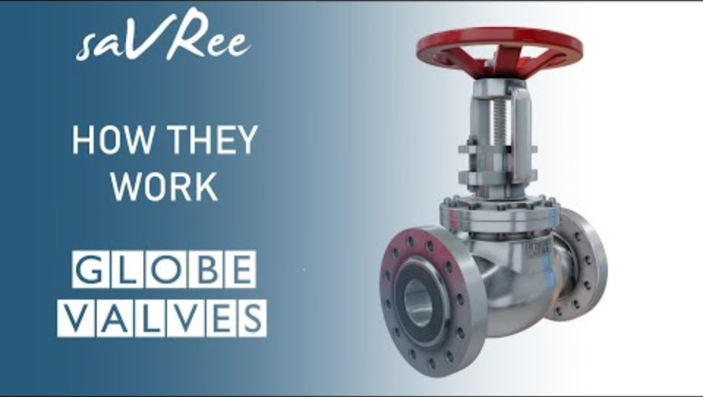
Video 2 Cum funcționează vanele cu glob [www.youtube.com]

Slide 10
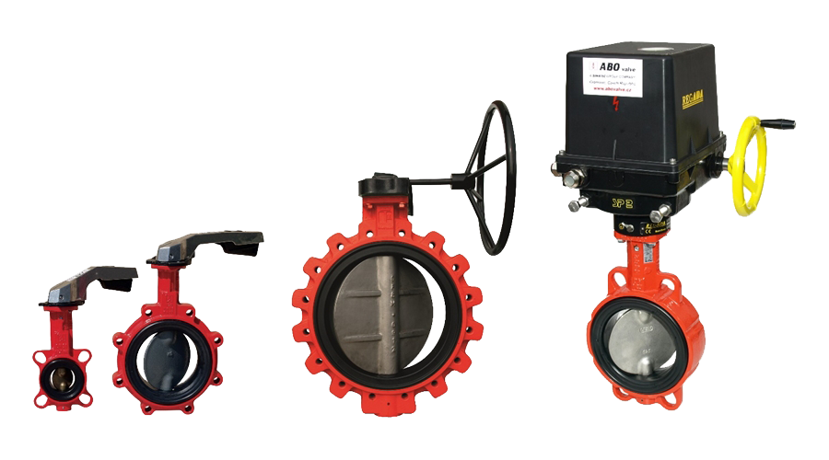
III. Robineți/Vane fluture
REDUCTOR MANUAL CU ROATĂ DE MANEVRĂ
ACŢIONARE MANUALĂ: LEVIER
*DIMENSIUNI
de fabricație DN 32 - 1600 (1“¼ - 64“)
Acţionare electrică 24V, 230V, 380V
Fig. 7 Variante de acționare robinet future [ifluid.ro]

Slide 11
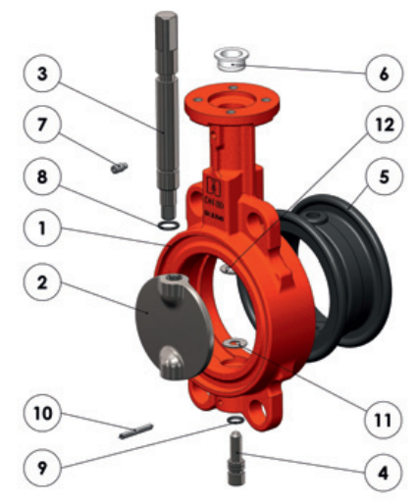
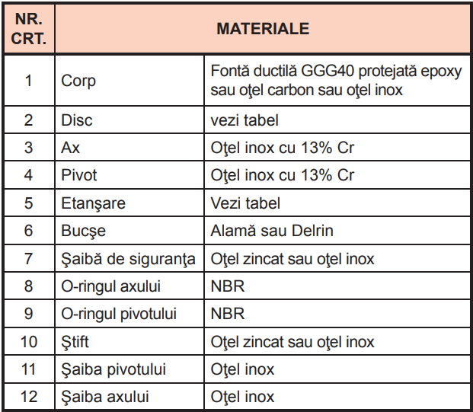
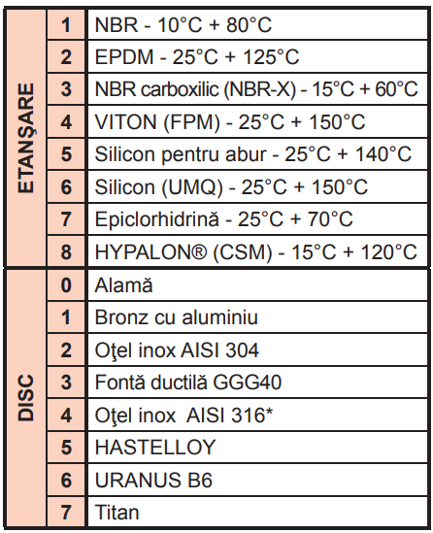
III. Robinet fluture între flanşe
Date tehnice:
Fig. 8 Robinet future [ifluid.ro]
*Utilizare: Sunt utilizate în diverse aplicaţii în care etanşarea fără scăpări este o condiţie esenţială: • Procese industriale • Apă şi canalizare • Suspensii uşor încărcate • Încălzire, ventilaţie şi aer condiţionat

Slide 12
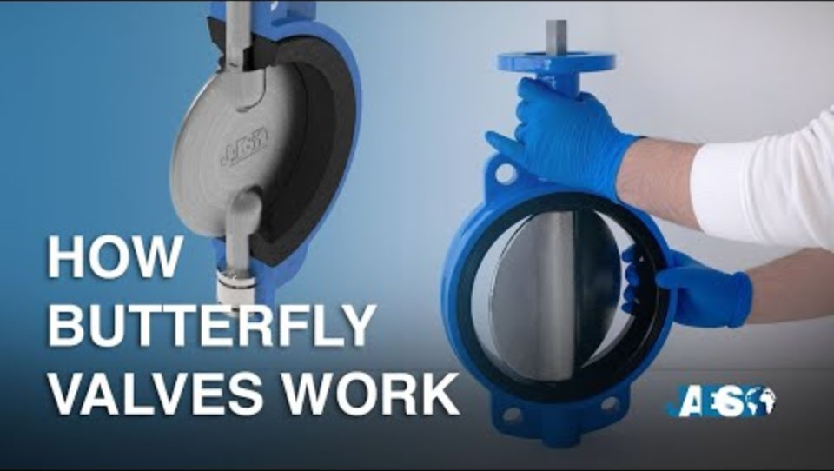
Video 3 Cum funcționează vanele fluture [www.youtube.com]

Slide 13
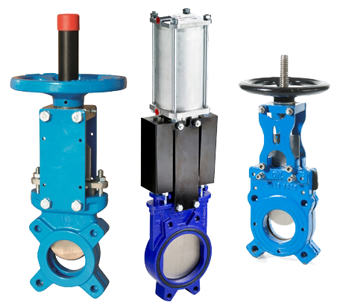
IV. Robinete cuțit
Sunt robinete unisens ideale pentru vehicularea fluidelor încărcate, ape reziduale ale diverselor industrii (minerit, chimie, tratarea apei, etc).
Robinetele cuțit sunt avantajoase in instalațiile cu spațiu limitat datorita dimensiunilor si greutății reduse.
Durata de viață îndelungată, particulele solide spre partea inferioara (la închidere) a robinetului asigurând autocurățirea acestuia si clătirea (la deschidere).
Robinetele pot fi fabricate cu capace care asigura etanșarea totala a fluidului vehiculat fata de mediul exterior reducând costurile de mentenanța cu etanșarea dintre corp si cuțit.
Fig. 9 Robinete cuțit [ifluid.ro]

Slide 14
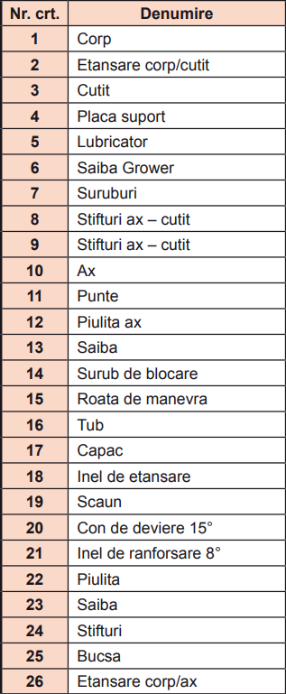
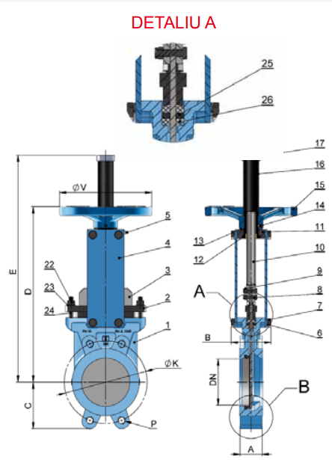
IV. Robinet cuțit
Gama de temperaturi: - 50 °C + 200 °C
Presiunea maxima recomandata:
DN 50 – DN 250 (2“ - 10“): 16 bar
DN 300 – DN 400 (12“ -16“): 6 bar
DN 450 – DN 600 (18“ - 24“): 4 bar
CARACTERISTICI PRINCIPALE
• Construcție monobloc
• Asigură debite mari cu pierderi de presiune mici
• Cuțit cu marginile rotunjite: asigură o durata de viață îndelungată a etanșărilor
• Posibilități de acționare variate
Fig. 10 Alcătuire robinet cuțit [ifluid.ro]

Slide 15
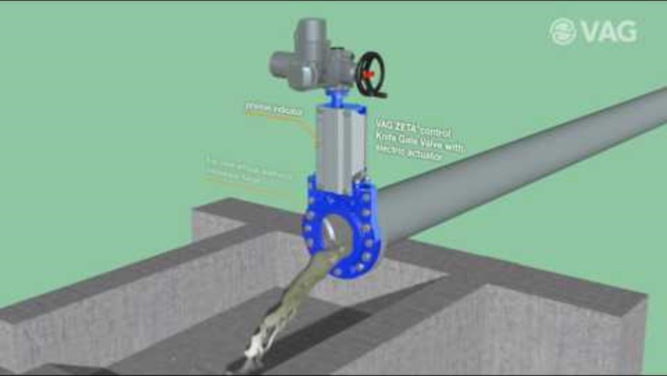
Video 4 Cum funcționează vanele cuțit [www.youtube.com]

Slide 16
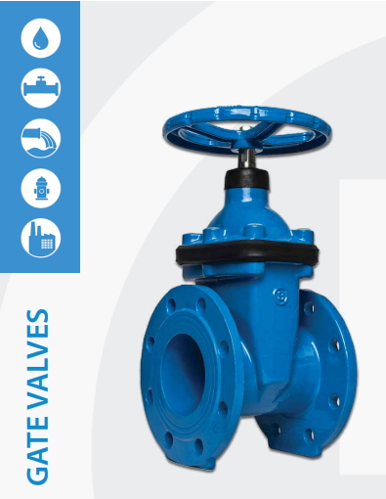
V. Robinet cu sertar pană
Robinet cu sertar pană pentru apă potabilă și lichide neutre până la 70°C.
Caracteristici tehnice:
Presiune maximă de lucru: PN10/16 bar;
Testare conformă: EN1074-2;
Temperatura de lucru: 0°C- + 70°C;
Găurile flanșelor: PN10/16,începând cu DN200 - PN10, PN16;
Corp din fontă ductilă GGG-50;
Pană: fontă ductilă EN-GJS-500-7,acoperire EPDM;
Tijă: oțel inoxidabil AISI420;
Înveliș: acoperire epoxidică cu pulbere de minimum 250 μm grosime, culoare RAL5015;
Domenii de utilizare:
Rețele de apă potabilă;
Rețele de canalizare;
Stații de pompare;
Fig. 11 Robinet cu sertar pană [bwinstal.ro]

Slide 17
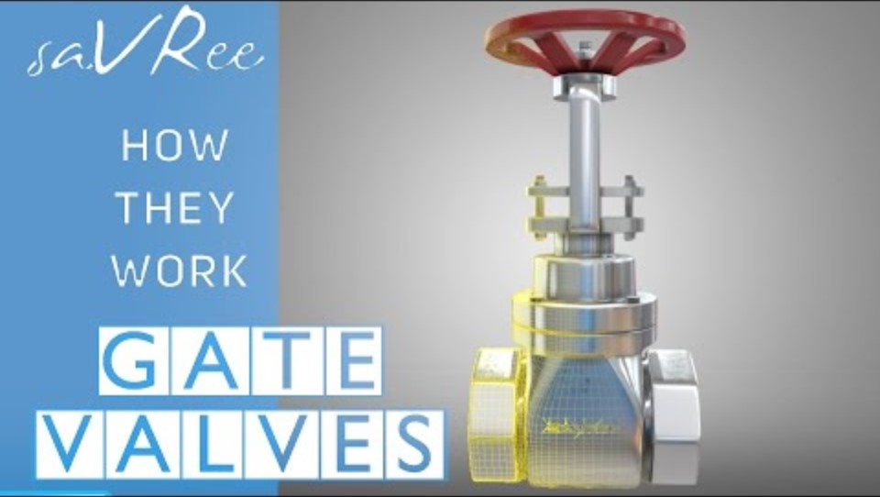
Video 5 Cum funcționează vanele cu sertar [www.youtube.com]

Slide 18
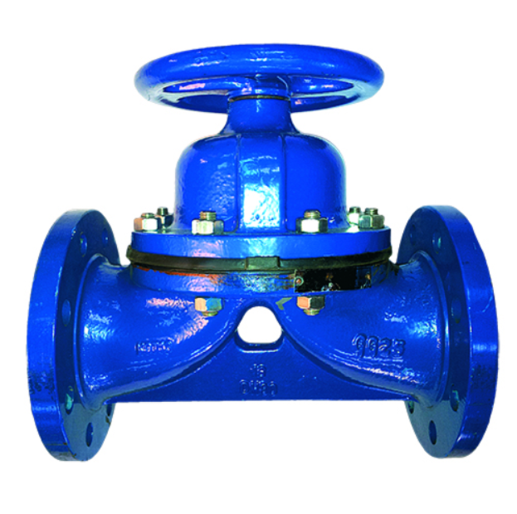
VI. Robinet cu membrană (diafragmă)
Destinat diverselor aplicații pentru distribuția fluidelor tip lichide cu diferite grade de viscozitate, contaminate sau nu cu particule abrazive, neutre sau potențial corozive, Recomandat prin fiabilitate deosebita, mentenanță ușoară acces la piesele de uzura fără deconectare din instalație
Robinet cu:
-membrana cu închidere pe punte
-rezistent la medii de lucru abrazive, sau/si corozive
-etanșare EPDM/metal; EPDM/EPDM; EPDM/PTFE; PTFE/PTFE
-comutarea intre pozițiile închis/deschis fără frecare intre elementele active
Diametru nominal Dn15 - Dn400
Presiunea nominala PN 6; PN10 ; PN 16; PN 25
Temperatura fluidului de lucru min -5C max. 90 C
Temperatura mediului -10C +60C
Acționare – manuala sau cu servomotor
Fig. 12 Robinet cu membrană [eudis.ro]

Slide 19
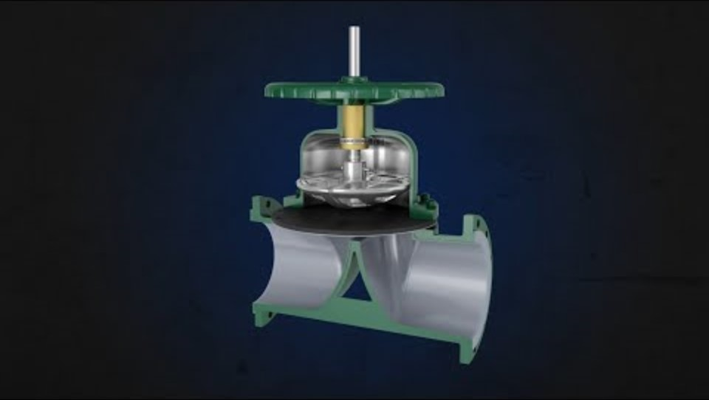
Video 6 Cum funcționează robinetul cu diafragmă [www.youtube.com]

Slide 20
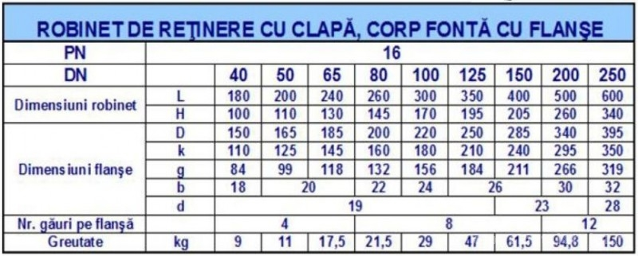
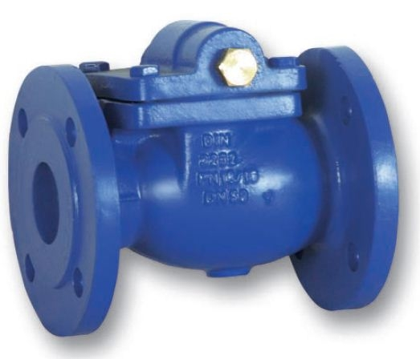
VII. Robinet de reținere cu clapă
Presiune maxima : 16 bari Dimensiune robinet : DN 40 Număr găuri pe flanșă : 4 Material corp robinet : fonta GG25 Material capac robinet : fonta GG25 Material clapa robinet : fonta GG25/cauciuc Material tija robinet : Otel inox AISI 31 Etanșare robinet : Alama AM58/AISI 304 Garnitura capac NBR/EPDM Temp.:-10....+120°C PN = 16 DN 40...350 Fluid: apa rece, calda, fluide necorozive, încălzire
Fig. 13 Robinet cu clapă [arenainstalatiilor.ro]

Slide 21
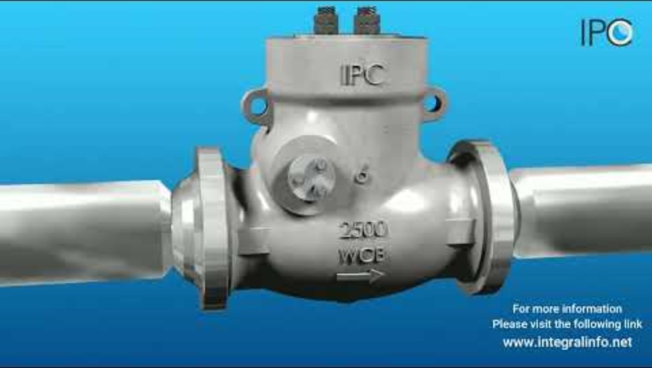
Video 7 Cum funcționează robinetul cu clapă [www.youtube.com]

Slide 22
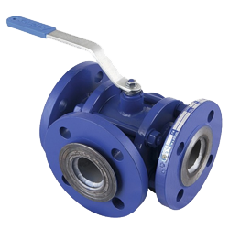
VIII. Robinet cu 3 căi
Actionare:
– manuala cu levier, roata de manevra cu reductor – pneumatica – electrica
Tip constructiv:
cu capete filetate
cu capete pentru sudura
cu flanșe
Diametre: DN15 ÷ DN250
Presiune: PN16 ÷ PN100
Temperatura: – 50 °C ÷ 250 °C
Corp: fonta ductila, otel carbon, otel inox, etc.
Sfera: otel carbon cromat dur, otel inox, etc
Etanșare: PTFE sau metal
Fig. 14 Robinet cu 3 căi [ifluid.ro]

Slide 23
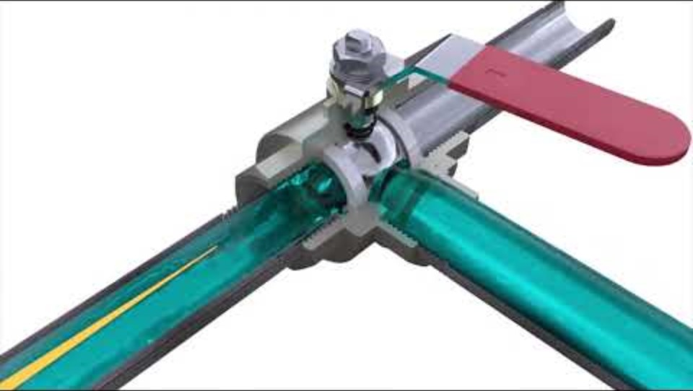
Video 8 Cum funcționează robinetul cu 3 căi [www.youtube.com]

Slide 24
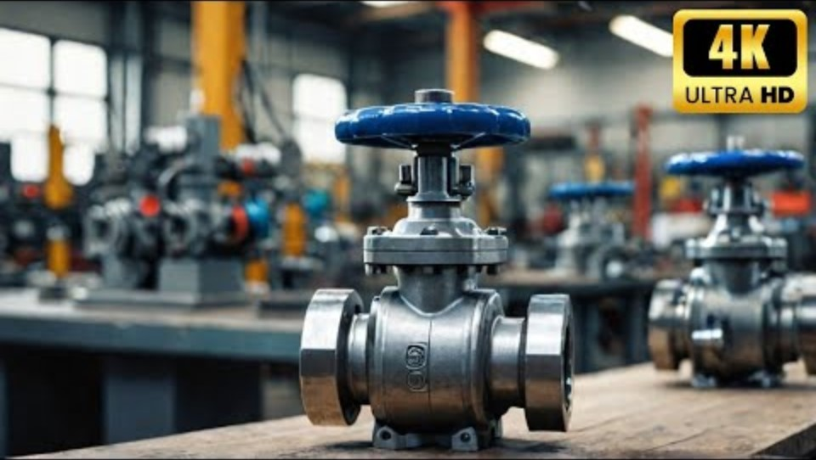
Video 9 Cum se fabrică vanele [www.youtube.com]

Slide 25
Alegerea robineților și vanelor pentru diverse aplicații depinde de mai mulți factori tehnici și specifici aplicației.
1. Tipul de fluid
Apă potabilă: Se aleg robineți și vane din materiale sigure pentru contact cu apa (alamă, inox).
Apă uzată: Necesită vane rezistente la coroziune (PVC, fontă, oțel).
Gaze: Se folosesc robineți/vane cu certificări speciale (ex. DIN EN 331 pentru gaz).
Substanțe chimice: Alegerea depinde de compatibilitatea chimică; de exemplu, PVC pentru acizi slab concentrați, oțel inoxidabil pentru medii agresive.
2. Presiunea de operare
Fiecare robinet/vană este proiectat să suporte o anumită presiune nominală (PN - presiunea nominală). Exemple:
PN6/PN10: Pentru sisteme cu presiuni mici (ex. irigații).
PN16/PN25: Pentru sisteme de apă potabilă sau termice.
PN40 și peste: Aplicații industriale, cum ar fi abur sub presiune.
3. Temperatura fluidului
Aplicații casnice: Robineți/vane din alamă sau PVC sunt suficienți pentru apă caldă/rece.
Aplicații industriale: Pentru abur, fluide fierbinți sau substanțe chimice, sunt necesare vane din materiale rezistente la temperaturi ridicate, cum ar fi oțel inoxidabil sau fontă ductilă.

Slide 26
4. Funcția specifică
Control/reglare fină: Se folosesc robineți cu ventil sau robineți cu bilă.
Închidere rapidă: Robinet cu bilă sau vana fluture.
Oprire completă pentru întreținere: Vane poartă (gate valve) sau vana glob (globe valve).
Prevenirea refluxului: Supape de reținere (check valves).
Siguranță: Supape de siguranță pentru eliberarea presiunii excesive.
5. Dimensiunea conductei și debitul necesar
Dimensiunea nominală (DN - diametrul nominal) a vanei/robinetului trebuie să corespundă cu dimensiunea conductei.
Tipul de robinet/vană poate influența debitul:
Robineții cu bilă oferă un flux complet.
Vanele fluture pot crea o ușoară rezistență la debit
6. Condițiile mediului de lucru
Interior: Robineții și vanele din alamă sau PVC sunt suficiente.
Exterior: Necesită protecție împotriva coroziunii (inox, fontă emailată).
Medii agresive: Materiale specializate, cum ar fi polietilenă sau aliaje rezistente la coroziune.

Slide 27
7. Tipul de acționare
Manuală: Ideală pentru sisteme mici sau control local.
Automată: Acționare electrică, pneumatică sau hidraulică pentru instalații mari sau care necesită control la distanță.
8. Standardele și certificările
Verifică dacă robinetul sau vana îndeplinește standardele de calitate și siguranță relevante:
ISO, DIN, EN: Certificări generale pentru armaturi.
ATEX: Pentru medii explozive.
9. Cost și durabilitate
Costurile inițiale trebuie echilibrate cu durata de viață a produsului.
În aplicațiile critice, se investește în produse de calitate superioară pentru a evita defecțiunile.
Exemple:
Instalații hidroedilitare: Vană fluture din PVC pentru debit mare, presiune joasă.
Instalații HVAC: Robineți cu bilă pentru reglaj precis și rezistență la temperaturi moderate.
Instalații de abur: Vane glob din oțel inoxidabil, rezistente la presiune și temperatură ridicată.

Slide 28
Ce afirmații sunt potrivite pentru robineții cu obturator sferic?
a) Oprire rapidă în instalații sanitare și de încălzire b) Reglaj fin al debitului de apă c) Aplicații industriale de înaltă precizie d) Utilizare în sisteme de aer comprimat
Care sunt caracteristicile principale ale vanei cu glob?
a) Forma globulară a construcției interne b) Capacitatea de a modula precis debitul fluidelor c) Aplicabilitate exclusivă pentru lichide agresive d) Crearea unei căderi de presiune controlate
3. Pentru ce sunt folosiți robineții fluture?
a) Procese industriale unde etanșarea fără scăpări este esențială b) Sisteme de instalații cu circulația unor fluide ușor încărcate cu suspensii c) Exclusiv pentru tratarea apelor uzate d) Sisteme complexe de încălzire și ventilație

Slide 29

Vă mulțumesc pentru atenția acordată!

